Slide 1

29 июля 2015 г.
Основные направления развития налоговой реформы в нефтяной отрасли РФ:
тенденции и перспективы
д.э.н. М. Козеняшева
«АссоНефть»

Slide 2
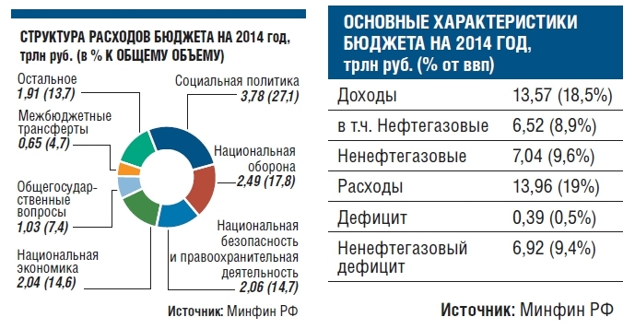
Зависимость экономики РФ нефтегазовых доходов

Slide 3
Рост доли углеводородного сырья в экспорте и бюджете РФ
Основу российского экспорта в 2014 году составили топливно-энергетические товары, удельный вес которых в товарной структуре экспорта составил около 70%.
Доля нефтяных доходов в федеральном бюджете в 2013 г. превысила 52%.
Источник: данные Росстат, ФТС, Минфин РФ.
Минфин, отвечающий за наполнение ФБ, и далее будет смотреть на нефтегазовую отрасль РФ
как главный источник налоговых поступлений.

Slide 4
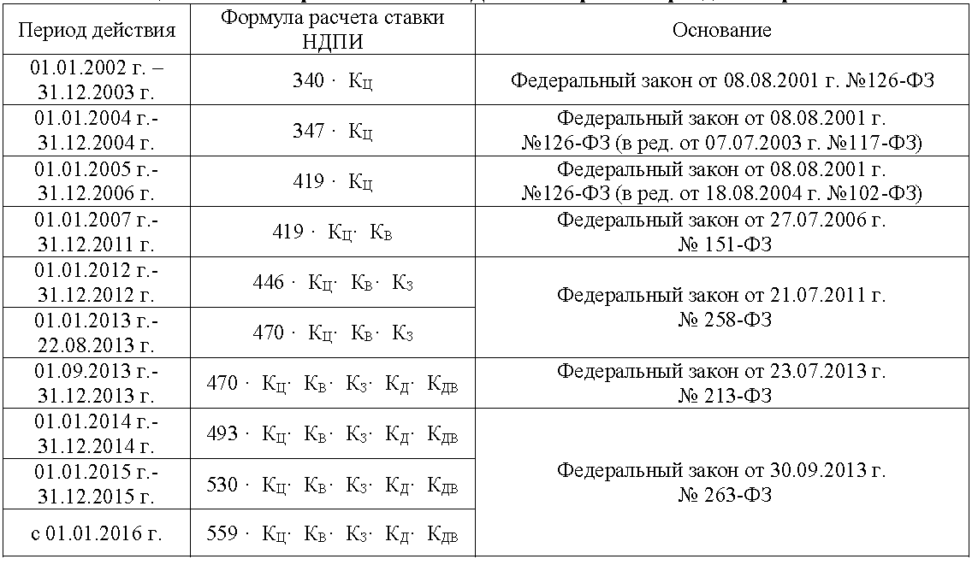
Эволюция механизма расчета ставки НДПИ на нефть по периодам ее применения

Slide 5
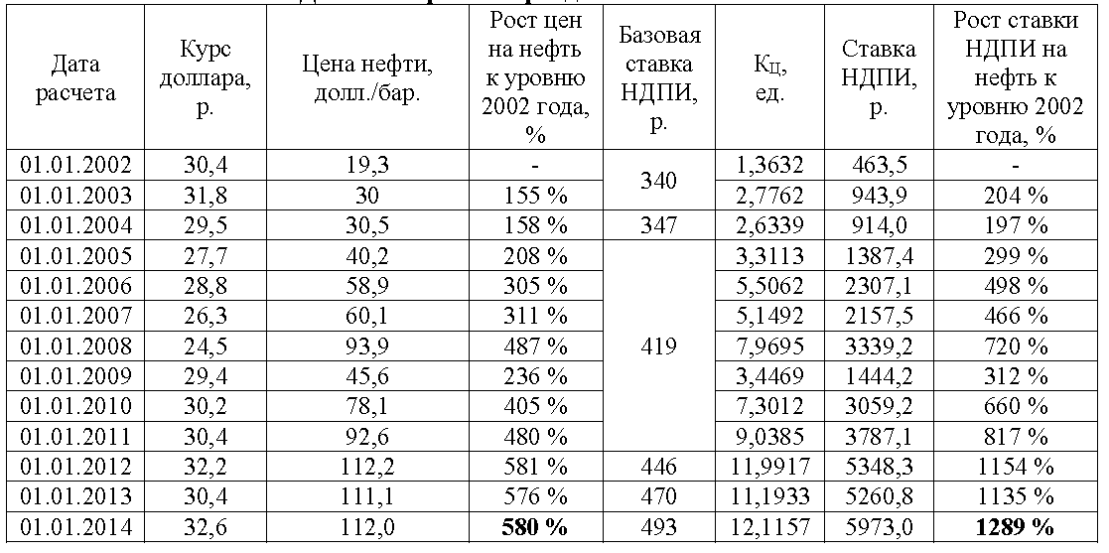
Ставка НДПИ на нефть за период 01.01.02 по 01.01.2014 гг.

Slide 6
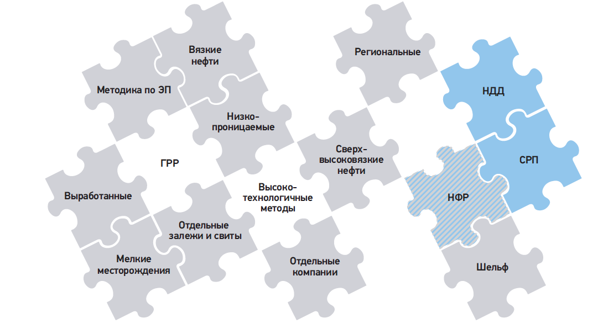
«Лоскутное одеяло» налоговых льгот по добыче нефти в РФ
Источник: Vygon Consulting

Slide 7
Большой Налоговый Маневр (БНМ) затрагивает
3 вида налогов в нефтяной отрасли
НДПИ
Вывозная пошлина
Акцизы
Экспортная пошлина на нефть
Экспортная пошлина на нефтепродукты
У большинства ННК – фокус на сегменте Upstrem, соответственно отсутствует переработка и маркетинг нефтепродуктов, поэтому для ННК наиболее чувствительным налогом остается НДПИ

Slide 8
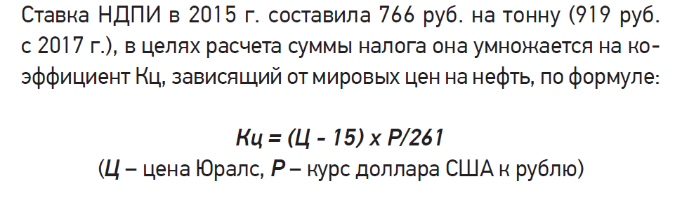
Расчет НДПИ в рамках действующей налоговой системы
Базовая ставка в 2014 г. была 493 руб./т
В новой налоговой системе суть НДПИ и механизм его расчета не изменились

Slide 9
Эволюция экспортной пошлины в РФ
До 2011 года
С 1 октября 2011 года
К 2017 г.
Режим «65-67 -46,7»
Режим «60-66 -90»
БНМ
Экспортная пошлина на нефть
65%
60%
30%
Экспортная пошлина на светлые н/п
67%
66%
30%
Экспортная пошлина на темные н/п
46,7 %
66%
100%
Экспортная пошлина на бензины
67 %
90 %
30 %

Slide 10
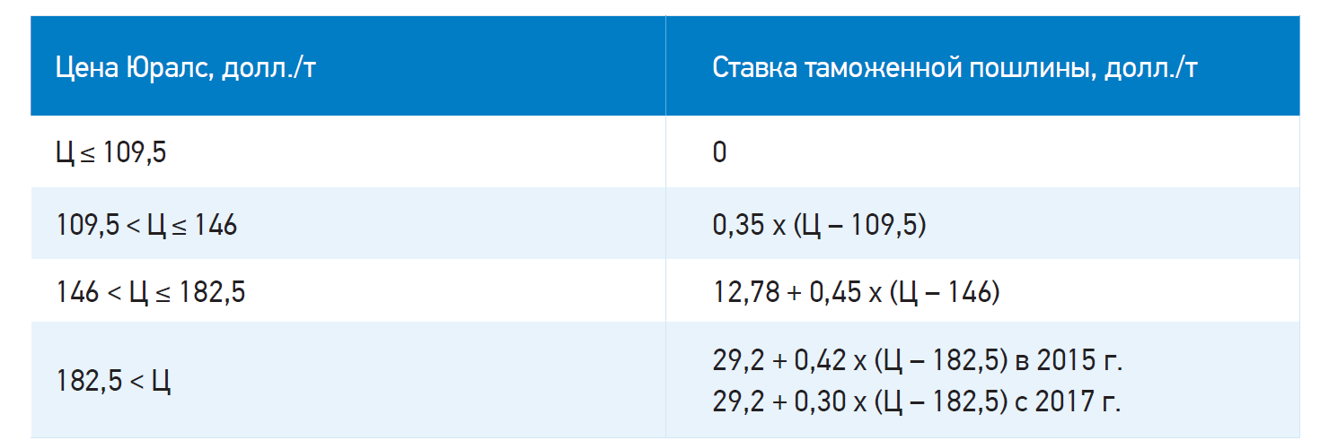
Расчет экспортной пошлины на нефть в рамках налогового маневра
В новой налоговой системе суть экспортной пошлины и механизм ее расчета не изменились

Slide 11
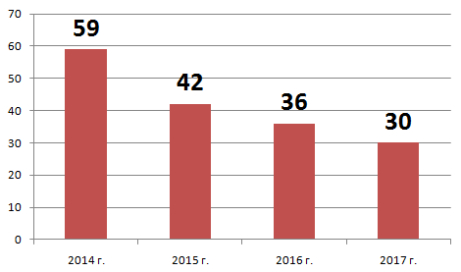
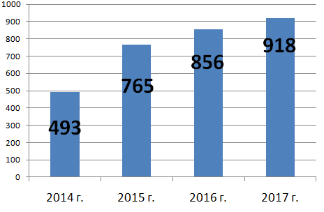
Динамика ставки НДПИ и экспортной пошлины в период 2014-2017 гг.
Динамика ставки НДПИ
руб./т
Коэффициент в формуле пошлины на нефть
%
6 %
13 %
55 %
17 %
6 %
6 %
Рост ставки НДПИ происходит интенсивнее, чем снижение коэффициента экспортной пошлины
Рассчитано по данным: http://publication.pravo.gov.ru.

Slide 12
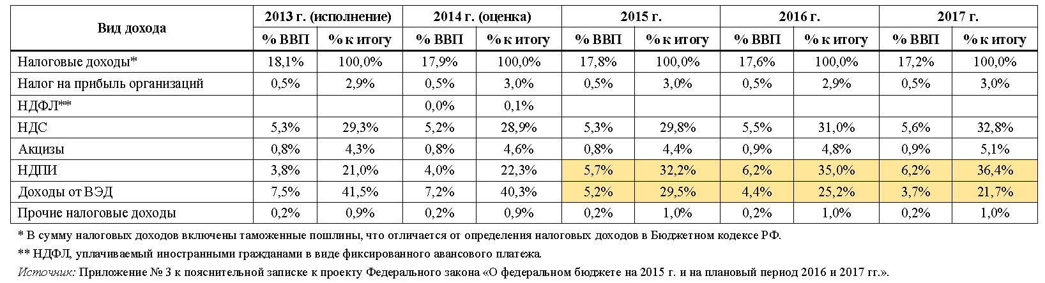
Изменение налоговой системы в РФ в 2103 -2017 гг.

Slide 13
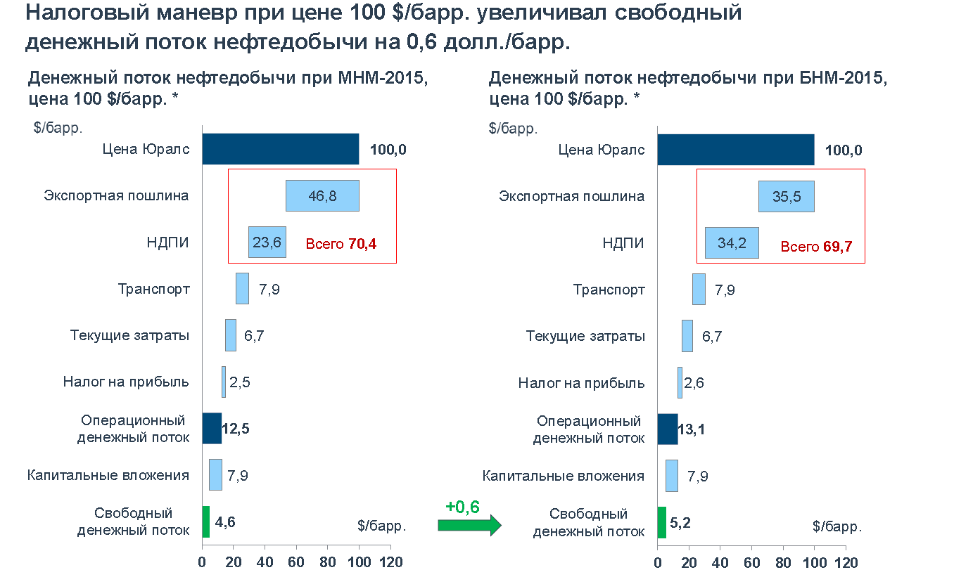

Slide 14
Экономика ННК при изменении курса рубля и цены на нефть Brent |  |  |  |  |  |  |  |  |  |  |  |  |  |  | Критические значения
Курс ( руб./долл.) |  |  |  | 70 | 70 | 70 | 70 | 70 | 70 | 70 | 70 | 70 | 70 | 70 | 70
Brent (Долл./барр.) |  |  |  | 75 | 70 | 65 | 60 | 55 | 50 | 45 | 40 | 35 | 30 | 25 | 39
Экономика ННК - поставка экспорт (долл./барр.) |  |  |  | 6,11 | 5,27 | 4,43 | 3,59 | 2,75 | 1,99 | 1,07 | 0,23 | -0,61 | -1,46 | -2,3 | 0,06
Экономика ННК поставка на внутренний рынок (долл./барр.) |  |  |  | 6 | 5 | 4 | 3 | 2 | 1 | 1 | 0 | -1 | -2 | -3 | 0
Курс ( руб./долл.) |  |  |  | 60 | 60 | 60 | 60 | 60 | 60 | 60 | 60 | 60 | 60 | 60 | 60
Brent (Долл./барр.) |  |  |  | 75 | 70 | 65 | 60 | 55 | 50 | 45 | 40 | 35 | 30 | 25 | 50,5
Экономика ННК - поставка экспорт (долл./барр.) |  |  |  | 4,21 | 3,36 | 2,52 | 1,68 | 0,84 | 0 | -0,84 | -1,68 | -2,52 | -3,36 | -4,21 | 0,08
Экономика ННК поставка на внутренний рынок (долл./барр.) |  |  |  | 4 | 3 | 2 | 1 | 0 | -1 | -1 | -2 | -3 | -4 | -5 | 0
Курс ( руб./долл.) |  |  |  | 55 | 55 | 55 | 55 | 55 | 55 | 55 | 55 | 55 | 55 |  | 55
Brent (Долл./барр.) |  |  |  | 75 | 70 | 65 | 60 | 55 | 50 | 45 | 40 | 35 | 30 |  | 58
Экономика ННК - поставка экспорт (долл./барр.) |  |  |  | 2,99 | 2,15 | 1,31 | 0,47 | -0,37 | -1,21 | -2,06 | -2,9 | -3,74 | -4,58 |  | 0,13
Экономика ННК поставка на внутренний рынок (долл./барр.) |  |  |  | 2 | 2 | 1 | 0 | -1 | -2 | -3 | -3 | -4 | -5 |  | 0
Курс ( руб./долл.) |  |  | 50 | 50 | 50 | 50 | 50 | 50 | 50 | 50 | 50 |  |  |  | 50
Brent (Долл./барр.) |  |  | 80 | 75 | 70 | 65 | 60 | 55 | 50 | 45 | 40 |  |  |  | 66
экономика ННК - поставка экспорт (долл./барр.) |  |  | 2,37 | 1,53 | 0,69 | 0,15 | -0,99 | -1,83 | -2,67 | -3,5 | -4,36 |  |  |  | 0,02
Экономика ННК поставка на внутренний рынок (долл./барр.) |  |  | 2 | 1 | 0 | -1 | -1 | -2 | -3 | -4 | -5 |  |  |  | 0
Курс ( руб./долл.) |  | 45 | 45 | 45 | 45 | 45 | 45 | 45 | 45 |  |  |  |  |  | 45
Brent (Долл./барр.) |  | 85 | 80 | 75 | 70 | 65 | 60 | 55 | 50 |  |  |  |  |  | 77
Экономика ННК - поставка экспорт (долл./барр.) |  | 1,43 | 0,59 | -0,25 | -1,09 | -1,93 | -2,77 | -3,61 | -4,45 |  |  |  |  |  | 0,09
Экономика ННК поставка на внутренний рынок (долл./барр.) |  | 1 | 0 | -1 | -2 | -2 | -3 | -4 | -5 |  |  |  |  |  | 0
Курс ( руб./долл.) | 40 | 40 | 40 | 40 | 40 | 40 |  |  |  |  |  |  |  |  | 40
Brent (Долл./барр.) | 90 | 85 | 80 | 75 | 70 | 65 |  |  |  |  |  |  |  |  | 90
Экономика ННК - поставка экспорт (долл./барр.) | 0,05 | -0,71 | -1,63 | -2,48 | -3,32 | -4,16 |  |  |  |  |  |  |  |  | 0,05
Экономика ННК поставка на внутренний рынок (долл./барр.) | 0 | -1 | -2 | -3 | -4 | -5 |  |  |  |  |  |  |  |  | 0

Slide 15
Кардинальным решением этого вопроса – переход на НФР компаний
Обеспечить налоговую стабильность за пять лет было принято 150 законов с поправками в Налоговый кодекс, которые коснулись нефтяных компаний.
От «отдельных несистемных» льгот для месторождений к налогу на финансовый результат (НФР).
НФР — в отличие от НДПИ берется не с выручки, а с финансового результата. При таком механизме налоговые изъятия будут минимальны на первоначальном этапе и расти по мере снижения инвестиций.

Slide 16
Возможные ставки и взаимосвязь с другими налогами
60 %
единая ставка для новых и старых пилотных проектов
ежегодный аплифт от суммы капитальных затрат в течение 4 лет с момента понесения затрат
10 %
0%
НДПИ -единая ставка для новых и старых пилотных проектов
стандартная ставка экспортной пошлины на нефть в рамках Большого Налогового Маневра с 2017 г.
30 %
Источник: Минэнего РФ. Введение налога на финансовый результат в нефтяной отрасли, март 2015 г.

Slide 17
Необходимые условия перехода на НФР
Объем добычи сегмента ННК относительно небольшой, что снижает риски выпадения доходов бюджета;
ННК работает во всех регионах, имеет месторождения на разных стадиях освоения, что позволяет протестировать и оценить влияние различных затрат на размер налога;
- у ННК отсутствует вертикальная интеграция, что упрощает администрирование этого налога.
1.Выделение в качестве объектов налогообложения ЛУ:
√ Выработанные объекты
√ Трудноизвлекаемые запасы при условии отработки МУН
√ Объекты на стадии разработки
Прозрачность и
мониторинг затрат и экономики
добычных проектов;
3. Минимальные риски для бюджета.
Этим условиям отвечают малые и средние независимые нефтяные компании
Целесообразно распространить на ННК пилотный проект перехода с уплаты налога НДПИ на уплату налога на прибыль от реализации добытой нефти.

Slide 18
Пример компании сектора ННМС НГДО: накопленный финансовый результат, тыс.руб.
Годы | 2015 | 2016 | 2017 | 2018 | 2019 | 2020 | 2021 | 2022 | 2023 | 2024 | 2025 | 2026 | 2027 | 2028 | 2029 | 2030
Вариант I (налог на прибыль+НДПИ | 0 | 5 157 | 0 | 0 | 0 | 0 | 0 | 0 | 0 | 0 | 950 920 | 955 920 | 938 934 | 896 701 | 0 | 0
Вариант II (налог на добавочный доход) | 0 | 56465,6 | 17433,3 | 92271,6 | 0 | 0 | 0 | 200879 | 3271794 | 4656401 | 8935636 | 8967454 | 8859391 | 8591383 | 0 | 0
Расчеты компаний показывают, что при применении НФР финансовый результат при разработке и вводе в эксплуатацию нового месторождения появляется значительно раньше, соответственно, налоги в казну начинают поступать раньше.

Slide 19
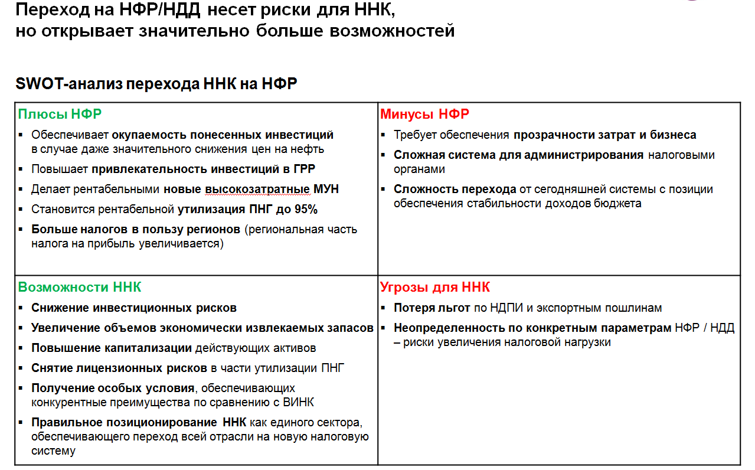

Slide 20
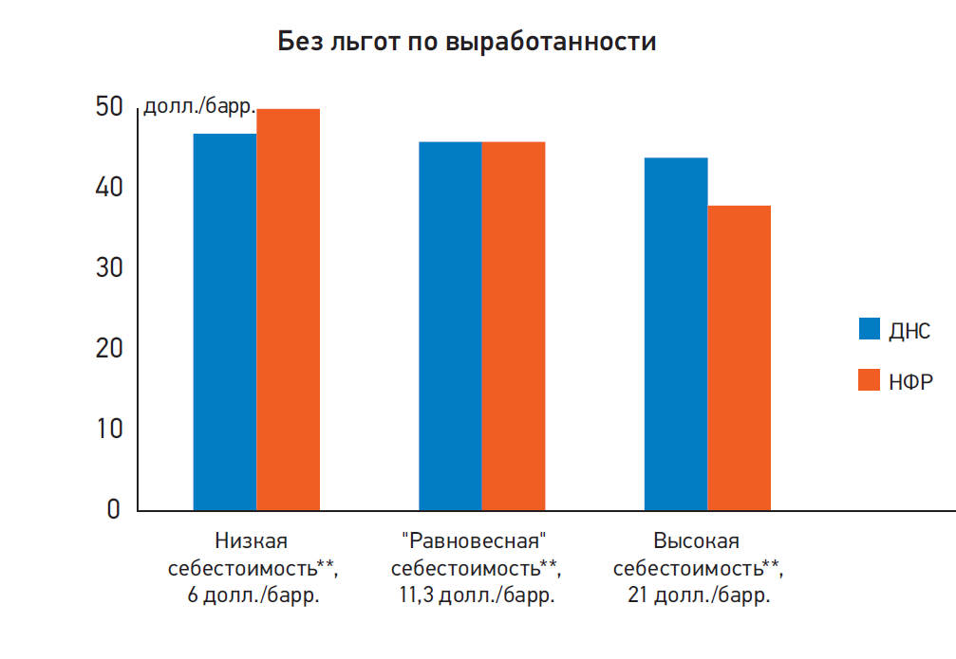
Сравнение ДНС и НФР
Источник: Vygon Consulting

Slide 21
Коррекция положений проекта по НФР
Объектом налогообложения признается прибыль от реализации (передачи) добытой нефти, полученная налогоплательщиком
Доходы
Минус
Расходы
Учитываются
Учитываются
Доходы от реализации нефти на внутренний рынок и экспорт, при том, что цена не должна быть ниже Net back;
Доходы от реализации попутно залегающих полезных ископаемых;
Доходы от передачи нефти и попутно залегающих полезных ископаемых на безвозмездной основе на переработку на давальческой основе, полученных в натуральной форме, учитываются исходя из рыночных цен, но не ниже Net back.
Расходы, кроме капитальных, связанные с производством и реализацией нефти и попутно залегающих полезных ископаемых;
Суммы налогов и сборов
Амортизация
Апплифт
Понесенные в прошлом налоговом периоде убытки
Не учитываются
Не учитываются
Доходы, полученные от иных видов деятельности;
Внереализационные доходы;
Доходы организации в виде дивидендов и процентов по долговым обязательствам;
Доходы, не учитываемые для целей налогообложения налогом на прибыль организаций
Расходы , не связанные с деятельностью по добыче и реализации нефти и попутно залегающих полезных ископаемых;
Внереализационные расходы;
Расходы, не учитываемые для целей налогообложения налогом на прибыль организаций

Slide 22
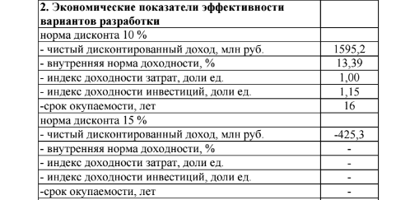
Для ННК, которые работают в сегменте разработки новых месторождений, сокращение инвестиций ведет к отложенным проектам
Для оценки эффективности проекта Компанией приняты следующие основные показатели:
чистый доход ЧД;
чистый дисконтированный доход ЧДД (NPV);
внутренняя норма рентабельности;
индекс доходности затрат;
индекс доходности инвестиций;
срок окупаемости капитальных вложений.
Анализ показал, что при ставке дисконта 10%, срок окупаемости проекта составляет уже 16 лет, при ставке 15% - проект становится нерентабельный. При таком ТЭО инвесторов привлечь к проекту будет невозможно .

Slide 23
